Slide 1



Slide 2


COMITÉ FINANCIERO ABRIL DE 2019
ORDEN DEL DIA:
Estados Financieros SAE a Marzo 31 de 2019
Informe Portafolio a Marzo 31 de 2019
Presentación Gerencia Comercial
Varios
Vicepresidencia Administrativa y Financiera – Gerencia Financiera

Slide 3
1. ESTADOS FINANCIEROS SAE
AL 31 DE MARZO DE 2019
Vicepresidencia Administrativa y Financiera – Gerencia Financiera

Slide 4
ESTADO DE SITUACION FINANCIERA INDIVIDUAL
AL 31 DE MARZO DE 2019 Y 31 DE MARZO DE 2018
(cifra en millones de pesos colombianos)
ACTIVO | 31-Mar-2019 |  | 31-Mar-2018 |  | Al 31-Dic 2018 |  | Variación % Marzo 2019 - 2018 |  | Variación % Mar - Dic 2019-2018
ACTIVO CORRIENTE
Efectivo en Bancos | 333 |  | 545 |  | 448 |  | -39 |  | -26
Efectivo de uso restringido | 12,489 |  | 6,762 |  | 6,201 |  | 85 |  | 101
Inversiones de administración de liquidez | 3,213 |  | 5,510 |  | 3,538 |  | -42 |  | -9
Cuentas por Cobrar Corto Plazo | 1,623 |  | 3,276 |  | 2,368 |  | -50 |  | -31
TOTAL ACTIVO CORRIENTE | 17,658 |  | 16,093 |  | 12,555 |  | 10 |  | 41
ACTIVO NO CORRIENTE
Cuentas por Cobrar Largo Plazo | 605 |  | 923 |  | 612 |  | -34 |  | -1
Deterioro | -598 |  | -598 |  | -598 |  | 0 |  | 0
Total Cuenta por Cobrar Largo Plazo | 7 |  | 324 |  | 14 |  | -2 |  | -51
Propiedades, Planta y equipo | 505 |  | 415 |  | 499 |  | 22 |  | 1
Otros Activos (anticipos Impuestos / Diferidos) | 19,175 |  | 12,687 |  | 17,000 |  | 51 |  | 13
TOTAL ACTIVO NO CORRIENTE | 19,687 |  | 13,426 |  | 17,512 |  | 16 |  | 12
TOTAL ACTIVO | 37,345 |  | 29,519 |  | 30,067 |  | 25 |  | 24
Vicepresidencia Administrativa y Financiera – Gerencia Financiera

Slide 5
ESTADO DE SITUACION FINANCIERA INDIVIDUAL
AL 31 DE MARZO DE 2019 Y 31 DE MARZO DE 2018
(cifra en millones de pesos colombianos)
PASIVO | 31-Mar-2019 |  | 31-Mar-2018 |  | Al 31-Dic 2018 |  | Variación % Marzo 2019 - 2018 |  | Variación % Mar - Dic 2019-2018
PASIVO CORRIENTE
Cuentas por Pagar | 2,502 |  | 2,793 |  | 2,218 |  | -10 |  | 13
Beneficios a los empleados Corto Plazo | 1,691 |  | 1,480 |  | 2,277 |  | 14 |  | -26
Provisiones | 91 |  | 91 |  | 91 |  | 0 |  | 0
Otros pasivos | 13,326 |  | 7,194 |  | 7,217 |  | 85 |  | 85
TOTAL PASIVO CORRIENTE | 17,610 |  | 11,558 |  | 11,802 |  | 52 |  | 49
 |  |  |  |  |  |  | 0 |  | 0
TOTAL PASIVO | 17,610 |  | 11,558 |  | 11,802 |  | 52 |  | 49
PATRIMONIO
Capital Suscrito y Pagado | 17,430 |  | 17,430 |  | 17,430 |  | 0 |  | 0
Reservas | 554 |  | 554 |  | 554 |  | 0 |  | 0
Resultados Ejercicio Anterior (1) | 280 |  | 0 |  | 28 |  | 0 |  | 900
Resultado del ejercicio | 1,471 |  | 104 |  | 378 |  | 1,314 |  | 289
Impactos por Transición | 0 |  | ( 126) |  | ( 126) |  | -100 |  | -100
TOTAL PATRIMONIO | 19,736 |  | 17,962 |  | 18,264 |  | 10 |  | 8
TOTAL PASIVO Y PATRIMONIO | 37,345 |  | 29,519 |  | 30,067 |  | 27 |  | -76
(1) Según la Circular No. 001 del 18 de diciembre de año 2018 de la Contaduría General de la Nación, los saldos registrados en la cuenta Impactos por Transición se deberán reclasificar para el periodo 2019 a la cuenta Resultados de Ejercicios Anteriores. Utilidad año 2018 $406 millones menos Impactos por transición -$126 millones, saldo cuenta resultados ejercicios anteriores $280 millones.
Vicepresidencia Administrativa y Financiera – Gerencia Financiera

Slide 6
ESTADO DE RESULTADO INTEGRAL INDIVIDUAL
DEL 1° AL 31 DE MARZO DE 2019 Y DEL 1° AL 31 DE MARZO DE 2018
(cifras expresadas en millones de pesos)
 |  |  | 31-Mar-2019 |  | 31-Mar-2018 |  | Al 31-Dic 2018 |  | Variación % Febrero 2019 - 2018 |  | Variación % Mar - Dic 2019-2018
INGRESOS POR PRESTACION DE SERVICIOS |  |  | 11,764 |  | 9,110 |  | 39,993 |  | 2,654 |  | -71
FINANCIEROS |  |  | 33 |  | 89 |  | 280 |  | -56 |  | -88
INGRESOS DIVERSOS |  |  | 5 |  | 15 |  | 98 |  | -11 |  | -95
TOTAL INGRESOS OPERACIONALES |  |  | 11,802 |  | 9,214 |  | 40,370 |  | 2,588 |  | -71
GASTOS DE ADMINISTRACIÓN DE OPERACIÓN
GASTOS DE PERSONAL |  |  | 6,166 |  | 6,057 |  | 24,407 |  | 108 |  | -75
GASTOS GENERALES |  |  | 2,978 |  | 2,285 |  | 11,183 |  | 693 |  | -73
IMPUESTOS, CONTRIBUCIONES Y TASAS |  |  | 52 |  | 52 |  | 242 |  | 0 |  | -79
GASTOS DE OPERACIÓN |  |  | 679 |  | 356 |  | 2,447 |  | 324 |  | -72
DETERIORO, DEPRECIACION, AMORTIZACION |  |  | 74 |  | 30 |  | 117 |  | 44 |  | -36
OTROS GASTOS OPERACIONALES |  |  | 327 |  | 272 |  | 1,377 |  | 55 |  | -76
TOTAL GASTOS DE ADMINISTRACION |  |  | 10,276 |  | 9,053 |  | 39,773 |  | 1,224 |  | -74
RESULTADO DEL PERIODO ANTES DE IMPUESTOS |  |  | 1,525 |  | 161 |  | 597 |  | 1,364 |  | 155
IMPUESTO SOBRE LA RENTA Y COMPLEM. |  |  | 55 |  | 57 |  | 219 |  | -2 |  | -75
RESULTADO DEL PERIODO |  |  | 1,471 |  | 104 |  | 378 |  | 1,367 |  | 289
Vicepresidencia Administrativa y Financiera – Gerencia Financiera

Slide 7
2. PORTAFOLIO
A 31 DE MARZO DE 2019
Vicepresidencia Administrativa y Financiera – Gerencia Financiera

Slide 8
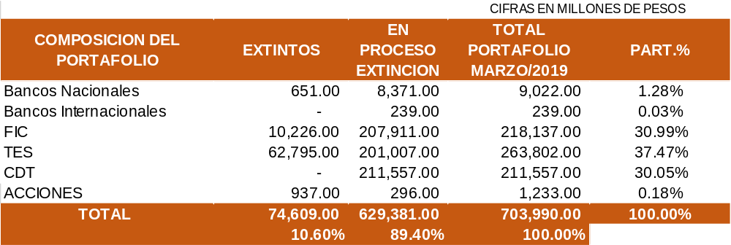
COMPOSICIÓN PORTAFOLIO MARZO 2019
Vicepresidencia Administrativa y Financiera – Gerencia Financiera

Slide 9
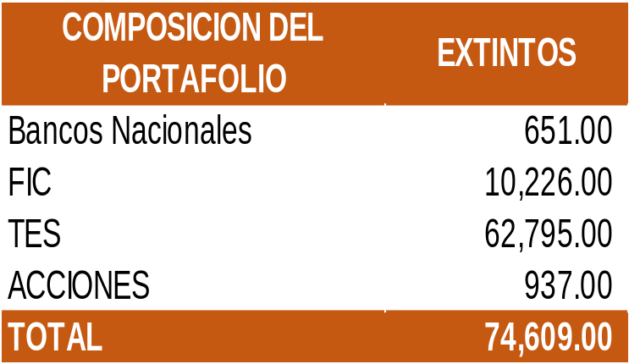
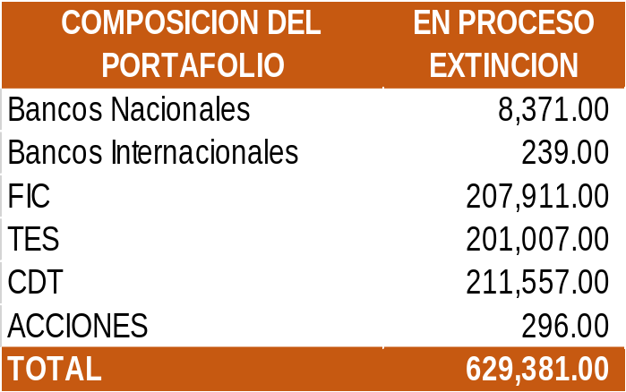
Cifras en Millones de Pesos
Vicepresidencia Administrativa y Financiera – Gerencia Financiera

Slide 10
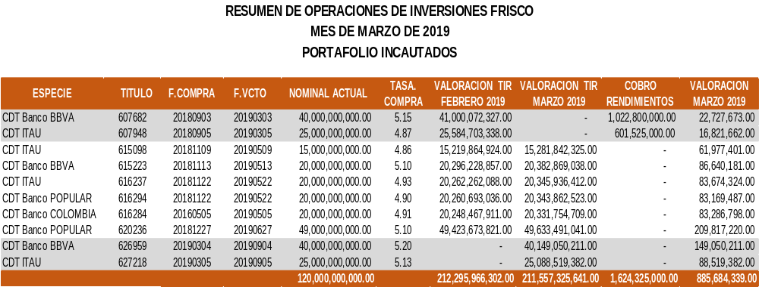
Vicepresidencia Administrativa y Financiera – Gerencia Financiera

Slide 11
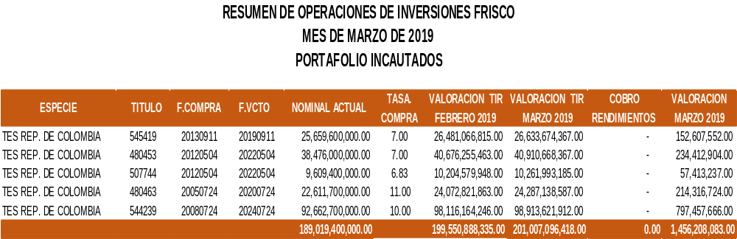
Vicepresidencia Administrativa y Financiera – Gerencia Financiera

Slide 12
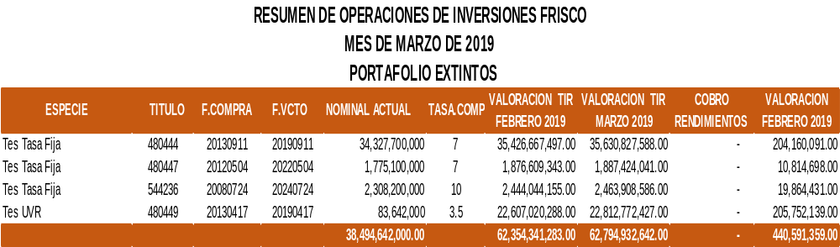
Cifras en Millones de Pesos
Vicepresidencia Administrativa y Financiera – Gerencia Financiera

Slide 13
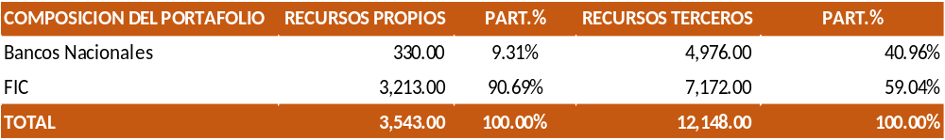
PORTAFOLIO RECURSOS PROPIOS SAE MARZO 2019
Cifras en Millones de Pesos
Vicepresidencia Administrativa y Financiera – Gerencia Financiera

Slide 14
3. INFORME GESTIÓN COMERCIALIZACIÓN DE INMUEBLES A MARZO DE 2019
Gerencia Comercial

Slide 15
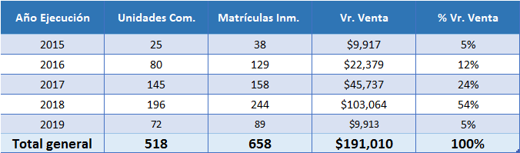
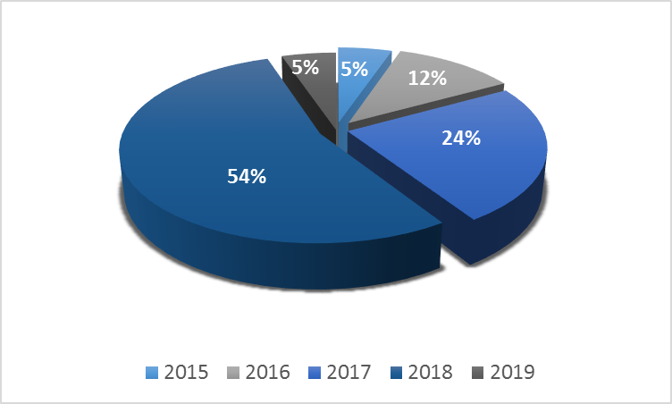
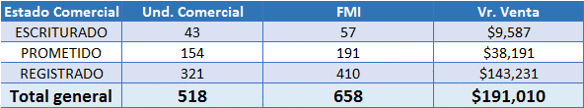
Resultado Comercialización Inmuebles – CISA.
Fecha inicio Contrato Interadministrativo: 31-07-2015
Cifras en Millones $
Participación anual - valor ventas.
El valor de venta corresponde a los inmuebles que presentan los siguientes estados:
Fuente de la información – CISA informe a corte 31 de marzo de 2019
Gerencia Comercial

Slide 16
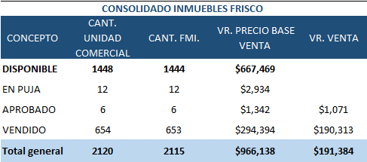
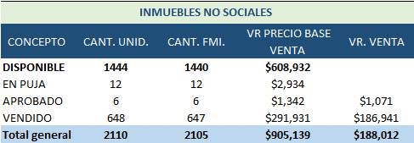
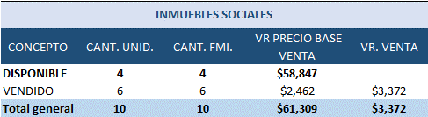
Estado portafolio Inmuebles gestionado por CISA. S.A.
Cifras en Millones $
Fuente de la información – CISA informe a corte 31 de marzo de 2019
Gerencia Comercial

Slide 17
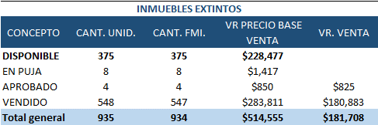
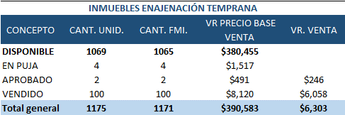
Estado portafolio Inmuebles no sociales gestionado por CISA. S.A.
Cifras en Millones $
Fuente de la información – CISA informe a corte 31 de marzo de 2019
Gerencia Comercial

Slide 18
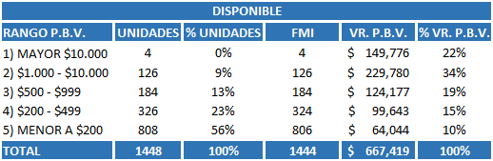
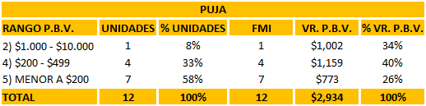
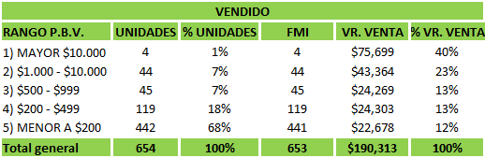
Análisis del portafolio de inmuebles por rangos P.B.V.
Cifras en Millones $
El 58% del valor del portafolio ($379.556) está concentrado en 130 unidades comerciales.
El 79% de las unidades disponibles (1134) tienen un valor inferior a $500.
El 63% del valor de las ventas ($119.063) está concentrado 48 unidades, con valor superior a $1.000 millones de pesos.
El 25% de las unidades comerciales vendidas (561) presentan un valor inferior a $500
Fuente de la información – CISA informe a corte 31 de marzo de 2019
Gerencia Comercial

Slide 19
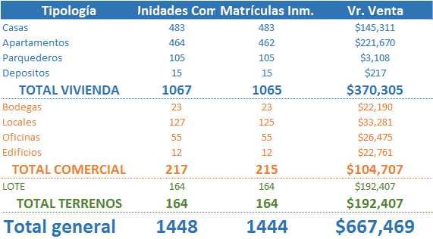
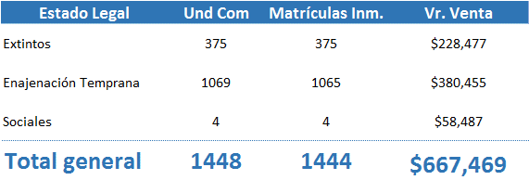
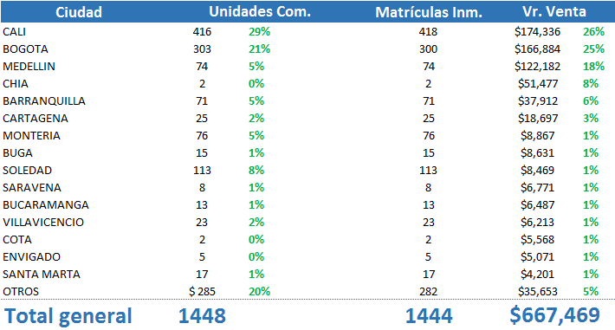
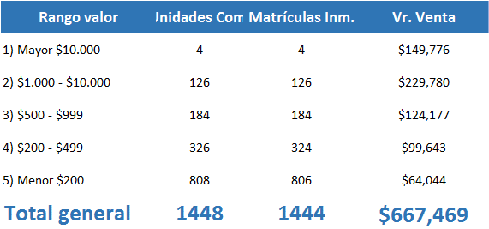
Análisis portafolio disponible marzo de 2019
Portafolio disponible por tipo de inmueble.
Portafolio disponible por estado legal
26%
34%
74%
57%
0.3%
9%
Portafolio disponible por rango de valor
0.3%
22%
9%
34%
Portafolio disponible por ciudad.
13%
19%
23%
15%
56%
10%
Fuente de la información – CISA informe a corte 31 de marzo de 2019
Gerencia Comercial

Slide 20
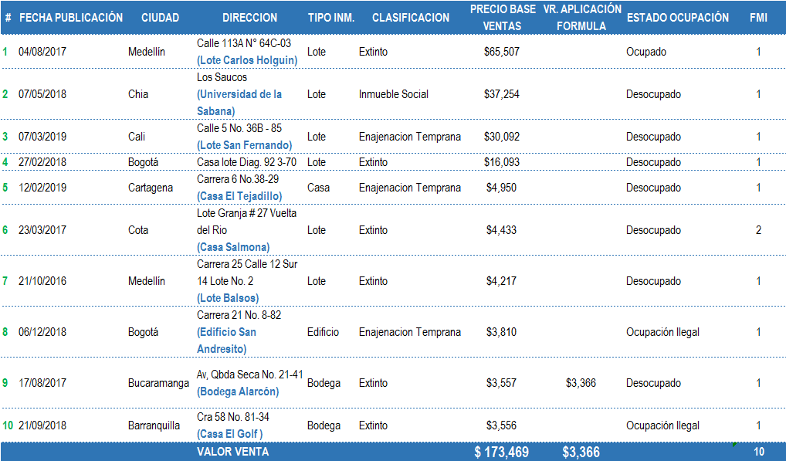
Top 10 Inmuebles disponibles.
Fuente de la información – CISA informe a corte 31 de marzo de 2019
Gerencia Comercial

Slide 21
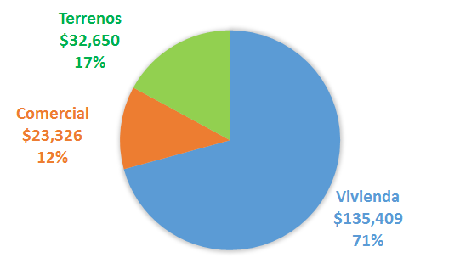
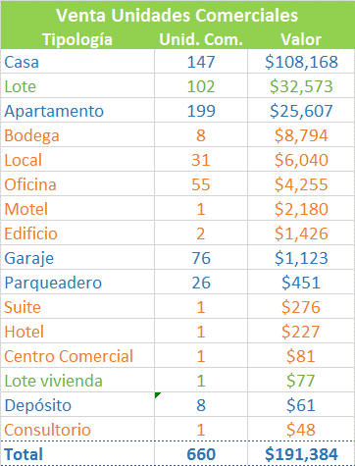
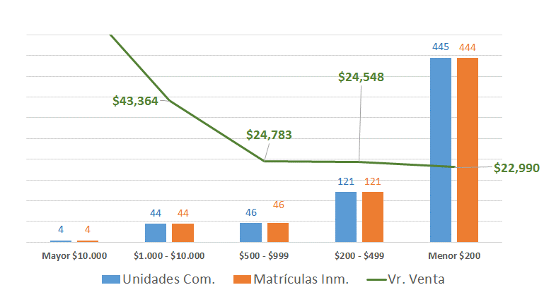
Análisis inmuebles vendidos a marzo de 2019
Ventas por tipo de inmueble.
Participación ventas por tipo de inmueble.
Cifras en Millones $
Evolución de ventas por rangos de valor.
Fuente de la información – CISA informe a corte 31 de marzo de 2019
Gerencia Comercial

Slide 22
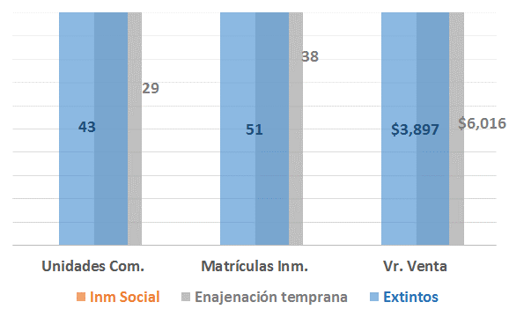
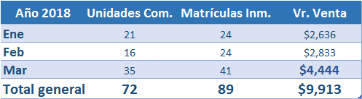
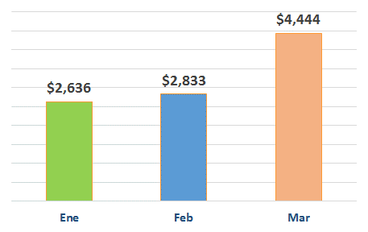
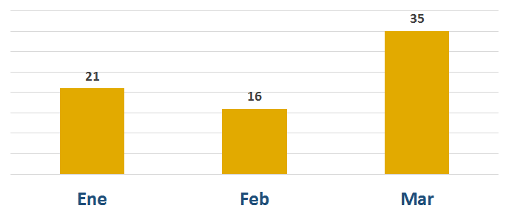
Evolución proceso Comercialización durante el 2019
Tablero de gestión de ventas 2019
Ventas por estado legal
Cifras en Millones $
Cifras en Millones $
Valor ventas por mes año 2019
Cantidad unidades comerciales vendidas por mes año 2019.
Cifras en Millones $
Promedio: $3.304 millones vendidos por mes.
Promedio: 24 unidades vendidas por mes.
Fuente de la información – CISA informe a corte 31 de marzo de 2019
Gerencia Comercial

Slide 23
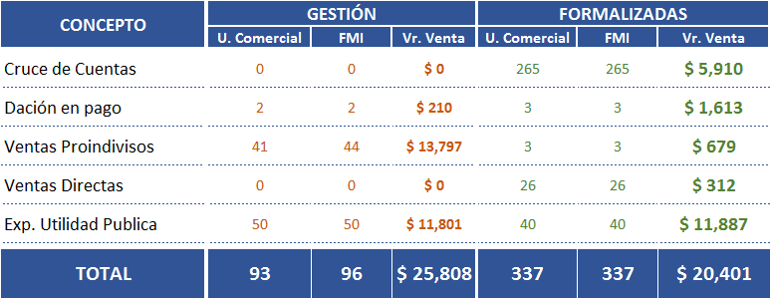
Ventas Gestión Directa SAE.
El valor de recaudo año 2018, corresponde a $6.535
Fuente de la información – CISA informe a corte 31 de marzo de 2019
Gerencia Comercial

